Slide 1
Projet N°7
Réaliser des indexations automatiques d’images

Slide 2
Problématique

Slide 3
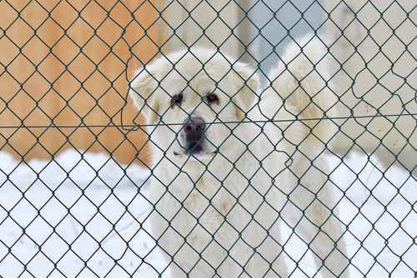
Introduction de la problématique
Je suis bénévole pour l'association de protection des animaux du quartier.
Je viens d’adopter Snooky.
Je m’aperçois que la base de données des chiens s’agrandit.
Il faut donc les classer automatiquement.
En tant que Data Scientist, l'association me demande de réaliser un algorithme de détection de la race du chien sur une photo, afin d'accélérer leur travail d’indexation.

Slide 4
SOMMAIRE
Démarche retenue :
Récupérer une base de données de race de chiens.
Tenter deux approches différentes pour créer la classification :
Approche classique :
Pre-processer les images
Extraire des features
Créer un bag-of-features
Réduire les dimensions
Appliquer des algorithmes de classification
Approche s’appuyant sur les réseaux de neurones :
Transfer learning

Slide 5
Traitement des données

Slide 6
dataset
Source des données :
Stanford Dogs Dataset
http://vision.stanford.edu/aditya86/ImageNetDogs/
Données réelles.
120 races de chiens.
20 580 images.

Slide 7
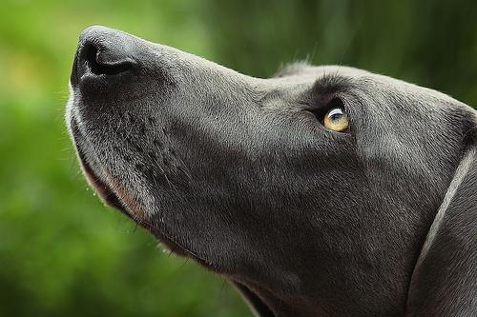
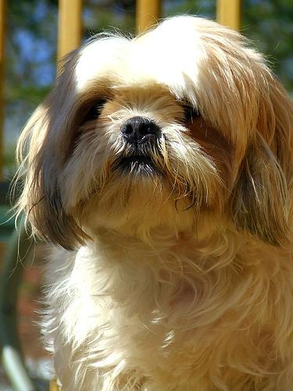
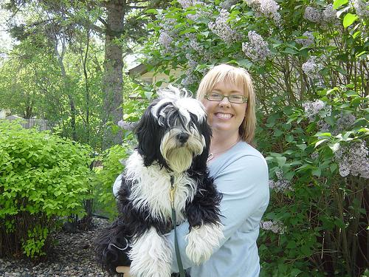
dataset

Slide 8
dataset
Le dataset est choisi de manière aléatoire.
Il suffit de choisir :
Le nombre de races
Le nombre d’images par races
Pour cet exemple, il a été choisi de prendre 5 races, avec toutes les images présentes pour chaque race.

Slide 9
deux approches différentes pour créer la classification

Slide 10
Approche classique

Slide 11
Approche classique
Dans les approches classiques, il y a deux options :
Pré-processer les images
Réduire les dimensions
Appliquer des algorithmes de classification
Pré-processer les images
Extraire des features
Créer un bag-of features
Appliquer des algorithmes de classification

Slide 12
filtres
A ce dataset, on va appliquer un certain nombre de filtres pour observer s’ils ont une incidence sur les résultats.
Aucun filtre
Le filtre gaussien
Chaque pixel est corrigé avec une moyenne dont les poids ont des valeurs différentes. Il attenue les détails et rajoute du flou.
Le filtre médian
Filtre non-linéaire. La valeur de chaque pixel est remplacée par la médiane (et non la moyenne) de son voisinage.
Le whitening
Filtre qui permet de décorréler les features entre elles.

Slide 13
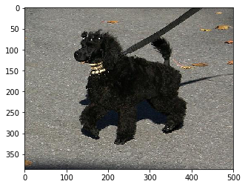
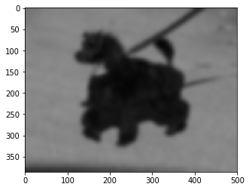
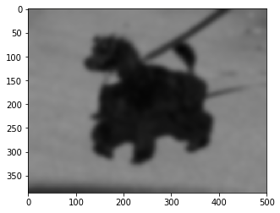
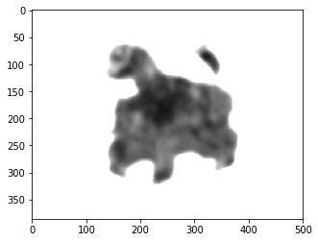
filtres
Aucun filtre Filtre Gaussien
Filtre Médian Filtre Whitening

Slide 14
Reduction de dimensions
Cette réduction permet :
De stocker moins d’informations et de réduire les temps de calcul
Améliorer la qualité des modèles et éviter le sur-apprentissage
Deux algorithmes de réductions sont testés :
PCA qui va prioriser les grandes distances.
t-SNE qui met l’accent sur les petites distances.
Le PCA devrait établir les groupes, tandis que le t-SNE se concentrera sur la discrimination des chiens dans les groupes.
Les résultats visuels sont similaires, mais le t-SNE est beaucoup plus lent à fonctionner pour cet exemple.

Slide 15
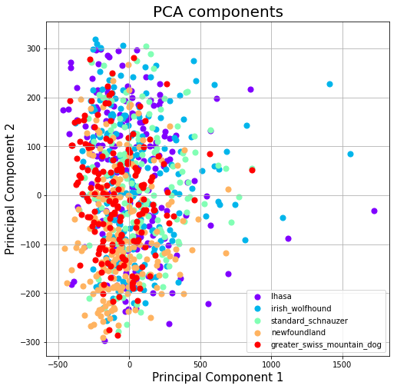
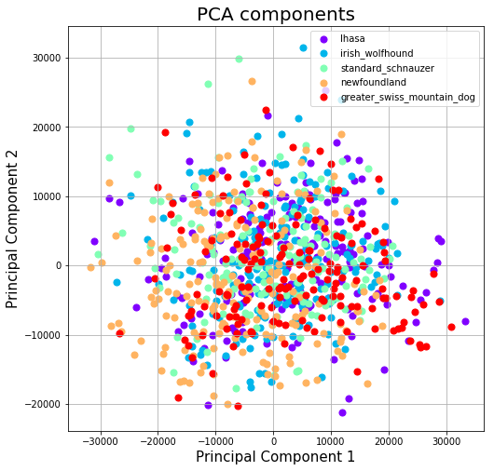
Reduction de dimensions
Filtre Whitening Filtre Gaussien

Slide 16
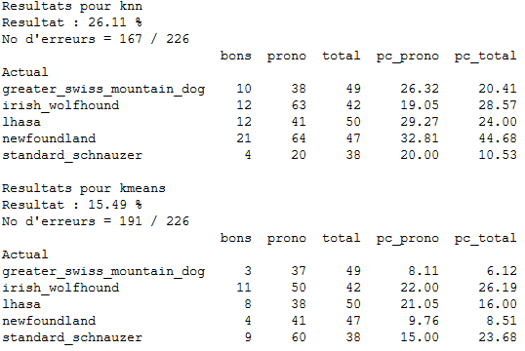
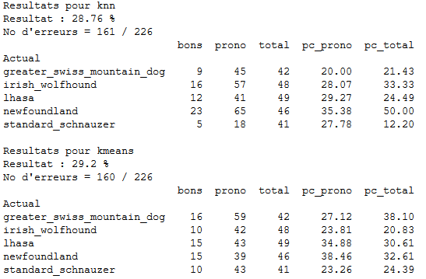
Premiers RESULTATS
Deux métriques différents.
Filtre Gaussien Sans filtre
L’utilité des filtres pour cet exemple n’est pas démontrée.

Slide 17
ORB - Oriented FAST and Rotated BRIEF
Extracteur de features et descriptors
2011
Alternative au SIFT et SURF.
Gratuit à l’utilisation.

Slide 18
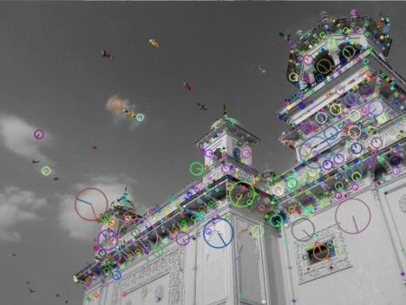
features
Chaque feature est une zone circulaire intéressante, repérée par son centre (point d'intérêt), et dont le rayon est proportionnel à son échelle caractéristique.
Librairie cv2 : extractor.detectAndCompute

Slide 19
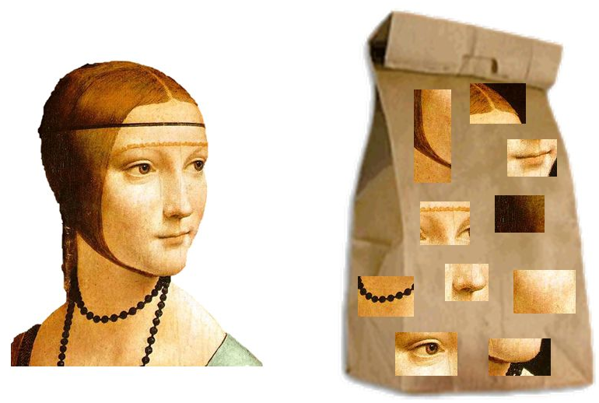
features
Grace aux features extraites, on construit le bag-of-features.
Un bag-of-features représente une image par un "sac" dans lequel on a mis ses features en vrac.
C'est un vecteur créé en 2 temps :
d'abord, on crée les dictionnaires de "visual words",
puis on construit un histogramme.

Slide 20
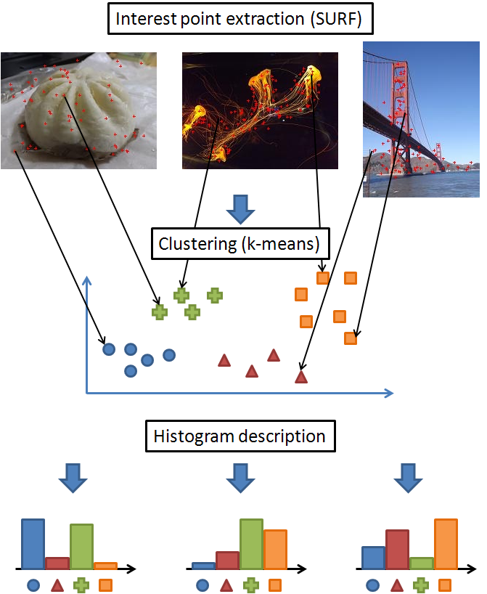
features

Slide 21
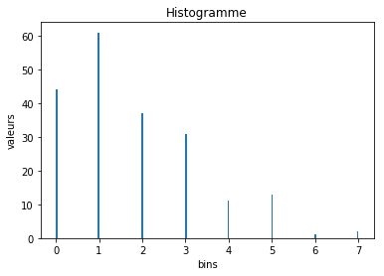
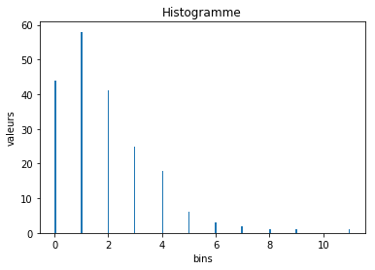
Exemples d’histogrammes
Deux exemples d’histogrammes issus du clustering

Slide 22
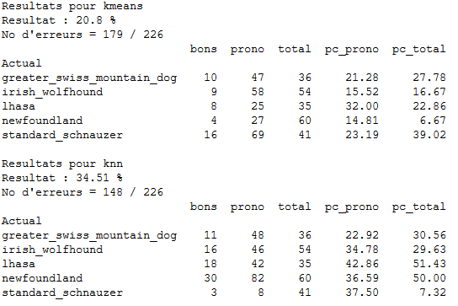
Résultat avec orb
Les résultats sont (très) légèrement meilleurs.

Slide 23
Approche réseau de neurones

Slide 24
Réseau de neurones
Un réseau est construit en empilant les couches de neurones : la sortie d'une couche est l'entrée de la suivante.
Pour cela, elle calcule une combinaison linéaire puis applique éventuellement une fonction non-linéaire, appelée fonction d'activation.
Evaluation :
La dernière couche calcule les probabilités finales en utilisant pour fonction d'activation la fonction logistique (classification binaire) ou la fonction softmax (classification multi-classes)
Une fonction de perte (loss function) est associée à la couche finale pour calculer l'erreur de classification.

Slide 25

Réseau de neurones convolutifs
Les réseaux de neurones convolutifs désignent une sous-catégorie de réseaux de neurones.
Les CNN sont spécialement conçus pour traiter des images en entrée.

Slide 26
Transfer learning
On utilise les connaissances acquises auparavant par un autre réseau de neurones.
Cela permet d'accélérer l'entraînement du réseau.
Et d'éviter le sur-apprentissage (overfitting).
Lorsque la collection d'images en entrée est petite, le nombre de paramètres à apprendre peut être largement supérieur au nombre d'images, le risque d'overfitting est très grand.

Slide 27
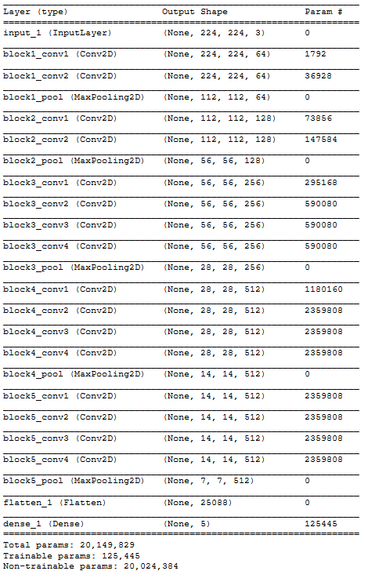
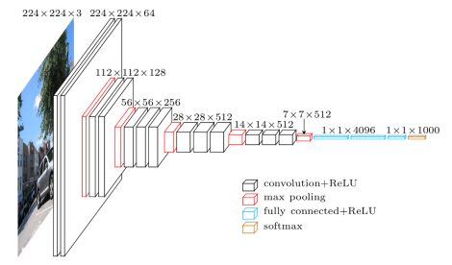
VGG 16
Entrainement de la dernière couche

Slide 28
LES COUCHES
Il existe quatre types de couches pour un réseau de neurones convolutif :
la couche de convolution.
la couche de pooling.
la couche de correction ReLU.
la couche fully-connected.

Slide 29
La couche de convolution
Elle est la composante clé des réseaux de neurones convolutifs, et constitue toujours au moins leur première couche.
Son but est de repérer la présence d'un ensemble de features dans les images reçues en entrée.

Slide 30
La couche de pooling
Ce type de couche est souvent placé entre deux couches de convolution.
Elle reçoit en entrée plusieurs feature maps, et réduit la taille des images, mais garde leurs caractéristiques importantes.

Slide 31
La Couche de correction
La couche de correction ReLU remplace toutes les valeurs négatives reçues en entrées par des zéros.

Slide 32
LA couche fully-connected
La couche fully-connected constitue toujours la dernière couche d'un réseau de neurones et détermine le lien entre la position des features dans l'image et une classe.
Si la localisation d'une feature à un certain endroit de l'image est caractéristique d'une certaine classe, alors on accorde un poids important à la valeur correspondante dans le tableau.

Slide 33
Le paramétrage des couches
Les couches de convolution et de pooling possèdent en effet des hyperparamètres.
Chaque image (ou feature map) est de dimensions W×H×D, où :
W est sa largeur en pixels.
H sa hauteur en pixels.
D le nombre de canaux (1 ou 3).

Slide 34
Le paramétrage des couches
La couche de convolution possède quatre hyperparamètres :
Le nombre de filtres K
La taille F des filtres : chaque filtre est de dimensions F×F×D pixels.
Le pas S avec lequel on fait glisser la fenêtre correspondant au filtre sur l'image (un pas de 1 signifie qu'on déplace la fenêtre d'un pixel).
Le zero-padding P : on ajoute à l'image en entrée de la couche un contour noir d'épaisseur P pixels. Sans ce contour, les dimensions en sortie sont plus petites et les features sont plus difficiles à extraire.

Slide 35
Le paramétrage des couches
La couche de pooling présente deux hyperparamètres :
La taille F des cellules : l'image est découpée en cellules carrées de taille F×F pixels
Le pas S : les cellules sont séparées les unes des autres de S pixels

Slide 36
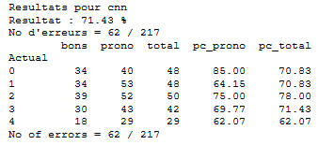
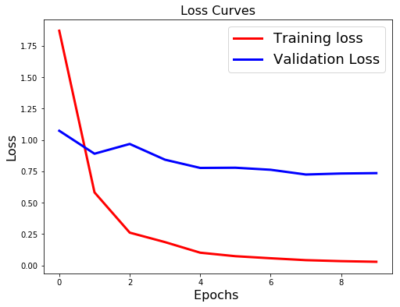
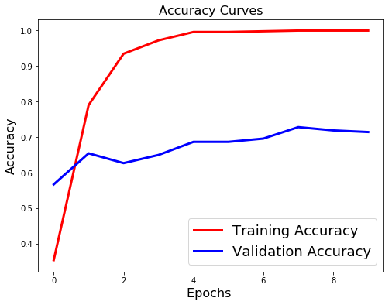
RESULTATS
Les résultats largement meilleurs.

Slide 37
Data augmentation

Slide 38
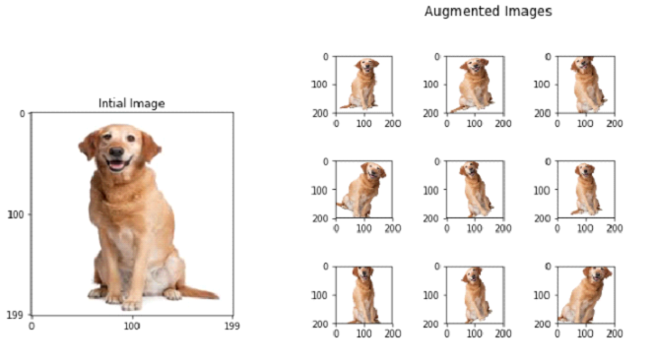
Data augmentation
La data augmentation permet d’augmenter artificiellement la taille d’une base de données en créant de nouvelles images.
Ceci via des transformations géométriques, telles que :
Rotation d’image.
Inversion d’image.
Changement de dimension de l’image.

Slide 39
Data augmentation
Cette méthode a été testée dans ce projet, sans qu’elle puisse améliorer les résultats.
De plus, son principal inconvénient est d’augmenter considérablement les temps de calculs.
Cette méthode n’est pas pertinente pour ce projet, tel qu’il a été fait.

Slide 40
CONCLUSION

Slide 41
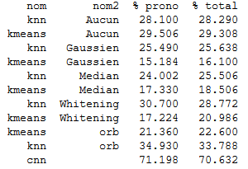
CONCLUSION
Le transfer learning obtient de meilleurs résultats (du simple au double).
La technique est très simple, très efficace mais extrêmement gourmande en puissance.

Slide 42
POUR ALLER PLUS LOIN
Combiner plusieurs filtres.
Aller plus loin dans la data augmentation.
Tester d’autres hyperparamètres.
Pouvoir avoir les ressources (online ?) pour faire tourner l’algorithme avec les 120 races de chien.
S’intéresser à d’autres réseaux de neurones pré-entrainés.
Ré-entrainer un réseau entier pour ce problème ?

Slide 43
MERCI Pour votre attention

